Slide 1
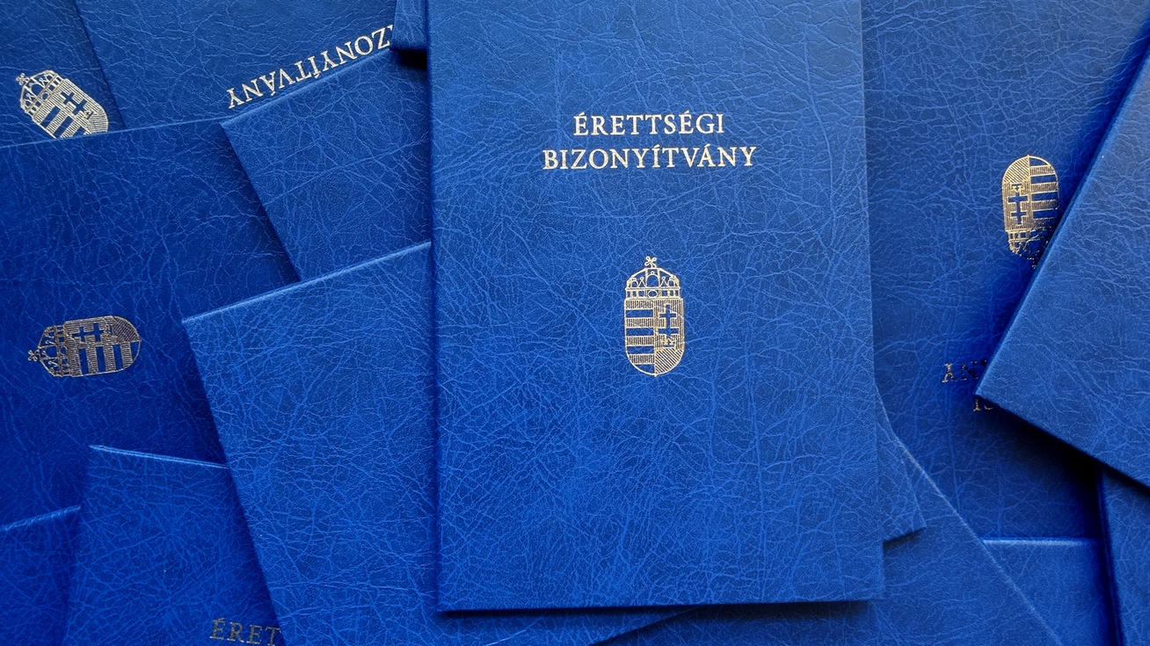



Érettségizzünk
Bernát Olivér
Gáspár Zsolt
Lipták Dárius

Slide 2
Tanulást segítő alkalmazás
Érettségi előtt álló diákoknak felkészülést segítő program, feladatsorokkal.
Matematika, történelem illetve magyar nyelv és irodalom tantárgyakból.
Előző évek átdolgozott érettségi feladatait foglalja össze interaktív formában, így a diákoknak könnyebb gyakorolni a teszteket és egyből visszajelzést kapnak.

Slide 3
Funkciók - Ötletek
Elsődleges funkciók:
Főmenü
Felhasználási útmutató
Quiz interfész
Feladatok listázása, review
Feladatok randomolása
Extrák:
Progress reset
Reklámok
Hírlevél regisztráció
Spaced repetition
Napi streak (duolingo style)
Bernát Olivér
Gáspár Zsolt
Lipták Dárius

Slide 4
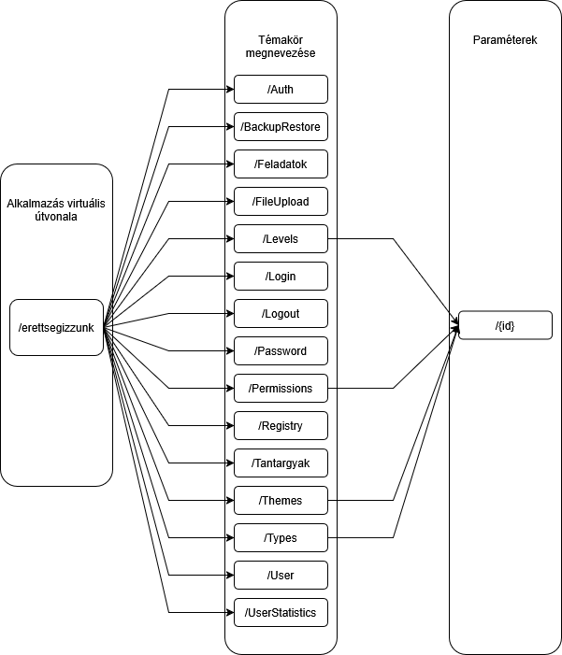

Slide 5
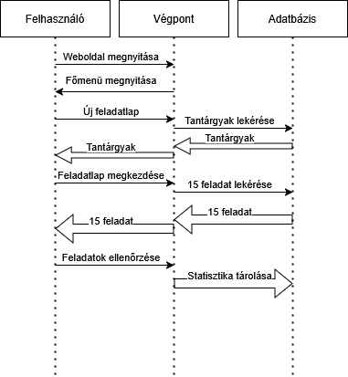

Slide 6
Érettségizzünk
Bernát Olivér
Gáspár Zsolt
Lipták Dárius

Slide 7
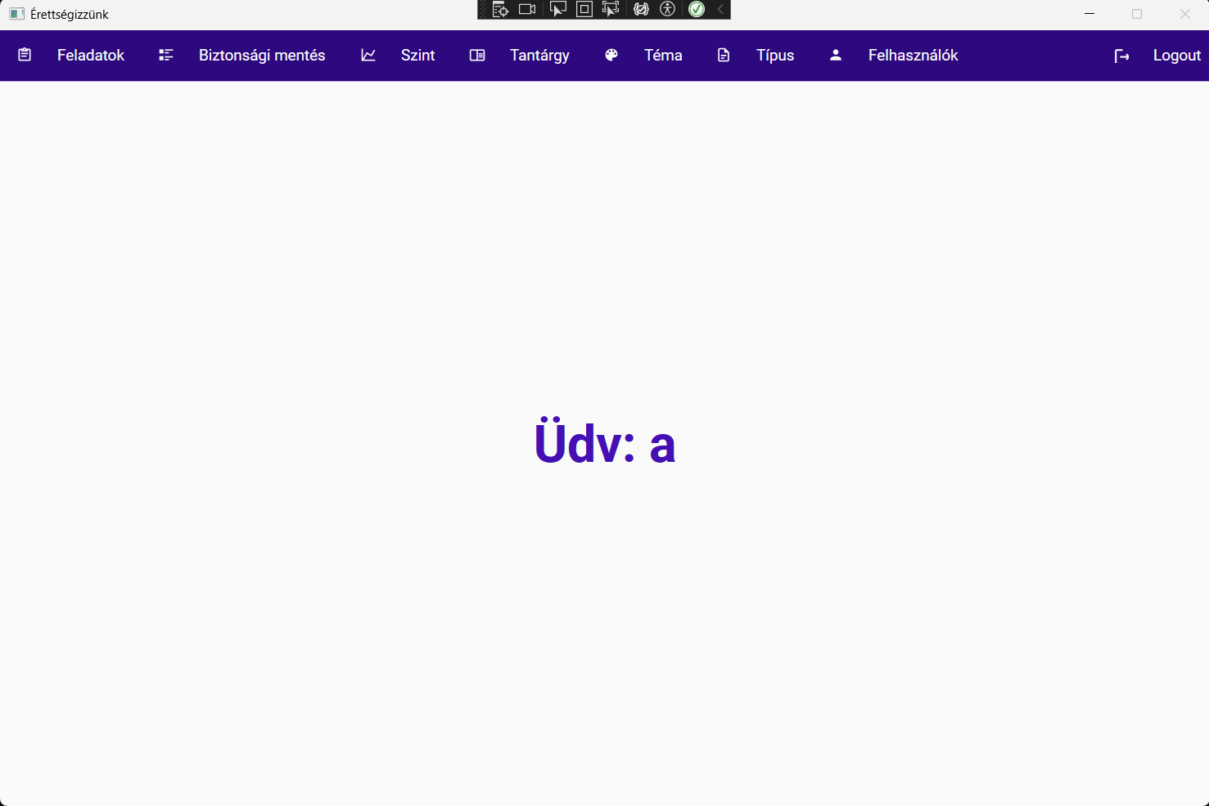
Érettségizzünk
Fő feladatok:
Backend teljes körű kidolgozása
Adminisztratív feladatokat ellátó felület kidolgozása
Bernát Olivér
Admin felület:
Gáspár Zsolt
Lipták Dárius

Slide 8
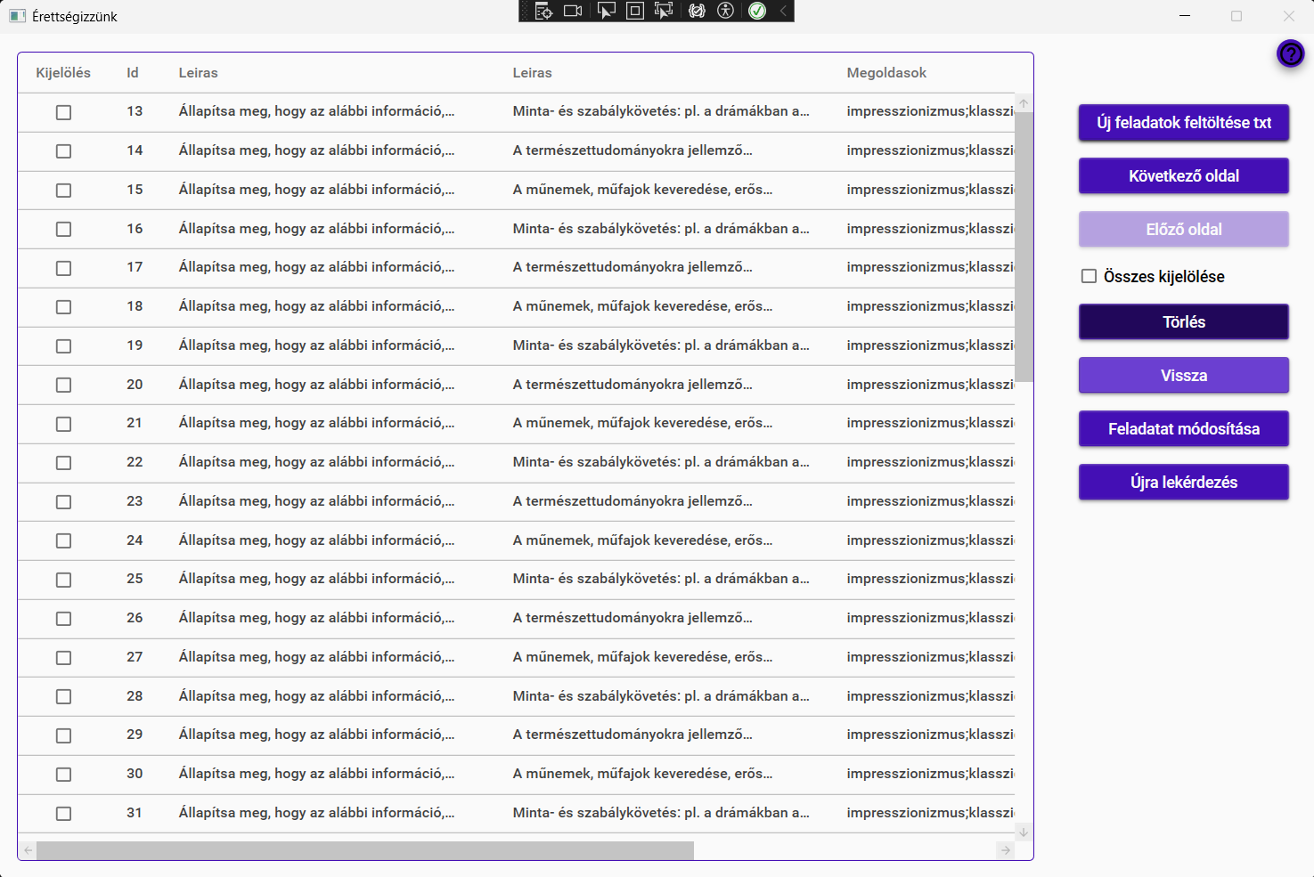
Érettségizzünk
Fő feladatok:
Backend teljes körű kidolgozása
Adminisztratív feladatokat ellátó felület kidolgozása
Bernát Olivér
Admin felület:
Gáspár Zsolt
Lipták Dárius

Slide 9
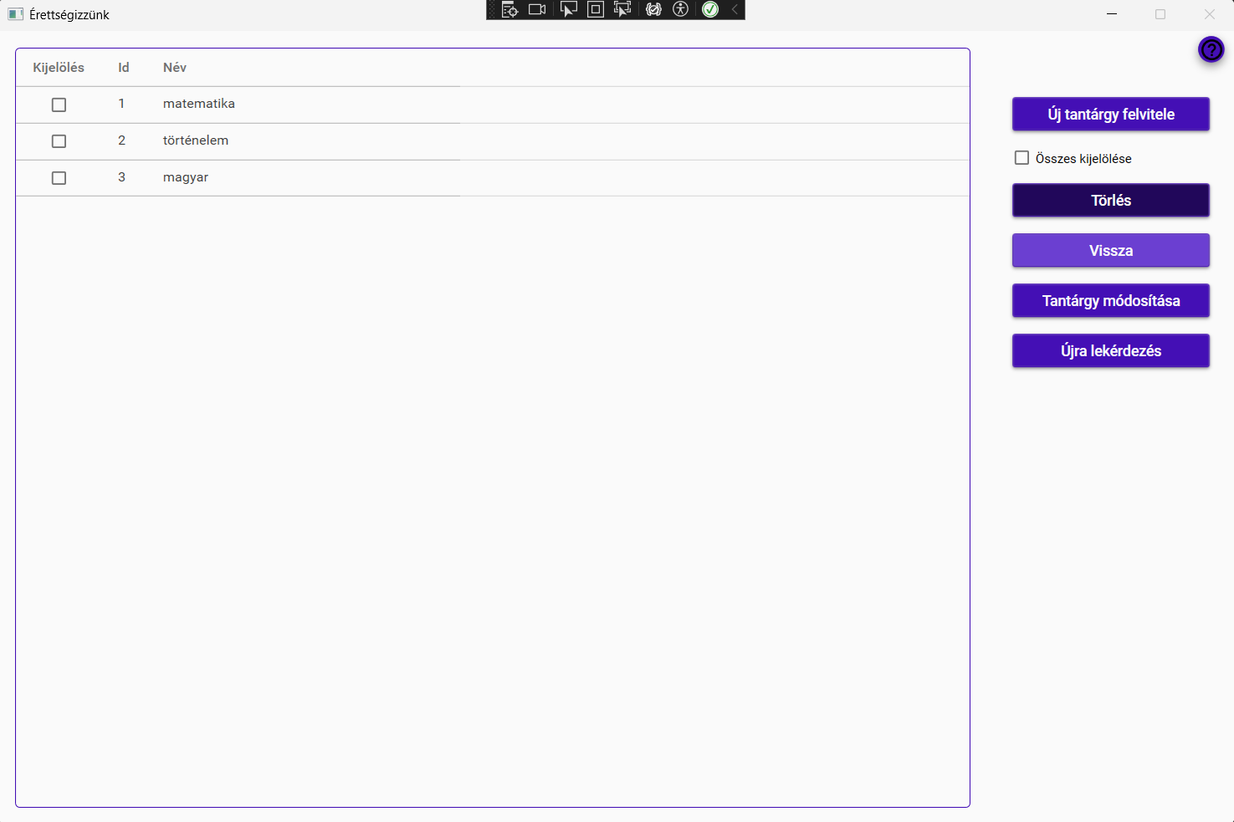
Érettségizzünk
Fő feladatok:
Backend teljes körű kidolgozása
Adminisztratív feladatokat ellátó felület kidolgozása
Bernát Olivér
Admin felület:
Gáspár Zsolt
Lipták Dárius

Slide 10
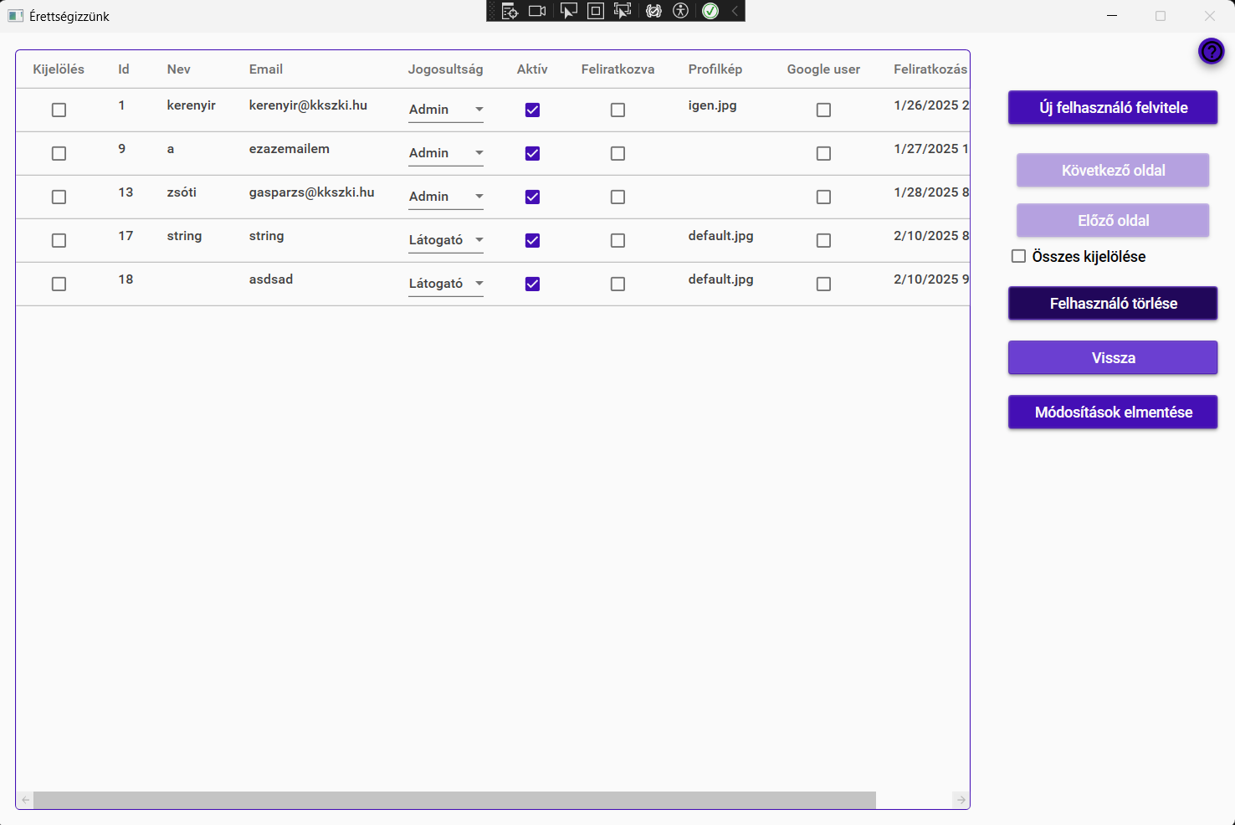
Érettségizzünk
Fő feladatok:
Backend teljes körű kidolgozása
Adminisztratív feladatokat ellátó felület kidolgozása
Bernát Olivér
Admin felület:
Gáspár Zsolt
Lipták Dárius

Slide 11
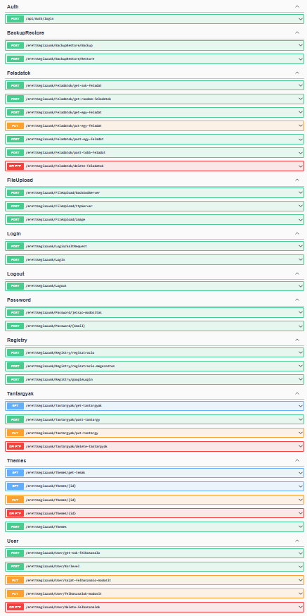
Érettségizzünk
Fő feladatok:
Backend teljes körű kidolgozása
Adminisztratív feladatokat ellátó felület kidolgozása
Bernát Olivér
Admin felület:
Gáspár Zsolt
Lipták Dárius

Slide 12
Érettségizzünk
Fő feladatok:
Backend teljes körű kidolgozása
Adminisztratív feladatokat ellátó felület kidolgozása
Bernát Olivér
Swagger:
Gáspár Zsolt
Lipták Dárius

Slide 13
Érettségizzünk
Bernát Olivér
Gáspár Zsolt
Lipták Dárius

Slide 14
Érettségizzünk
Bernát Olivér
Gáspár Zsolt
Lipták Dárius

Slide 15
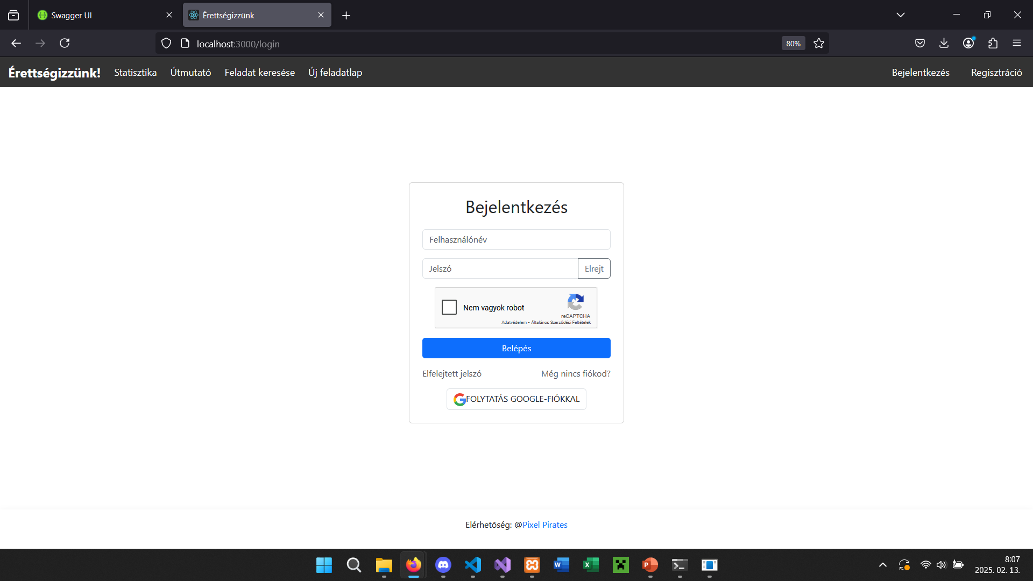
Érettségizzünk
Fő feladatok:
Frontend teljes körű kidolgozása
Gáspár Zsolt
Bejelentkezés:
Bernát Olivér
Lipták Dárius

Slide 16
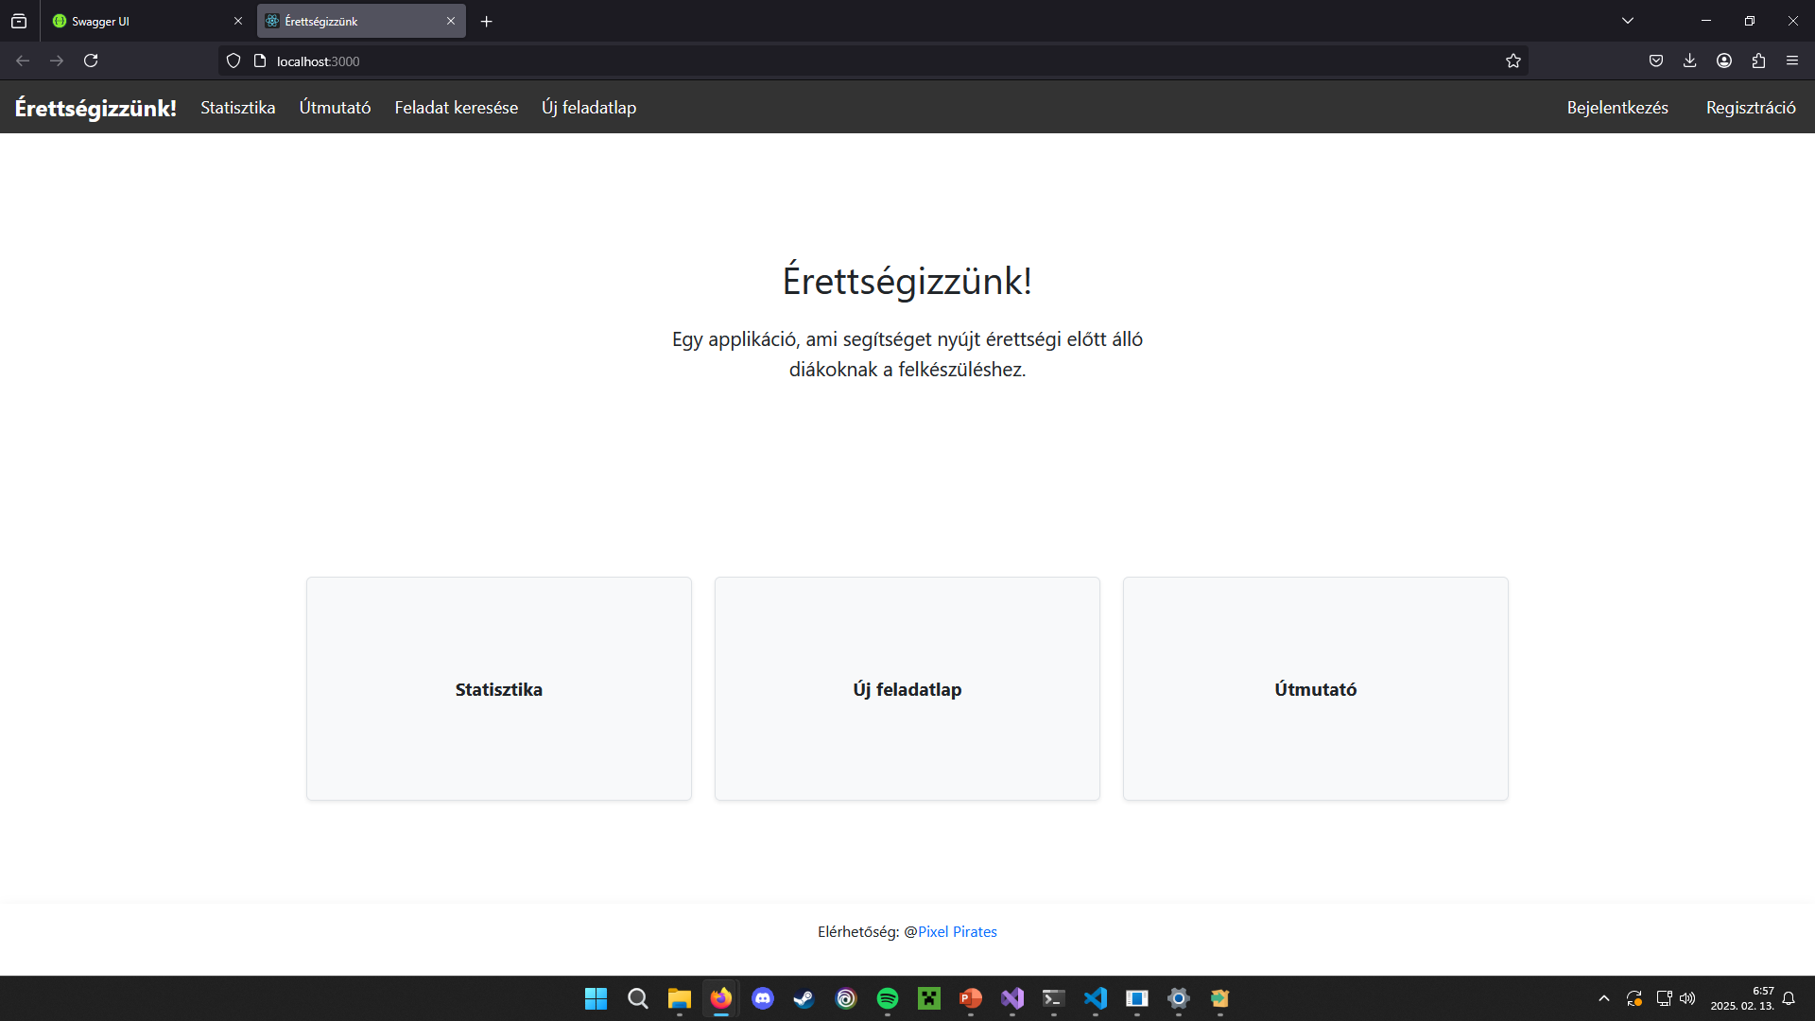
Érettségizzünk
Fő feladatok:
Frontend teljes körű kidolgozása
Gáspár Zsolt
Bejelentkezés:
Bernát Olivér
Lipták Dárius

Slide 17
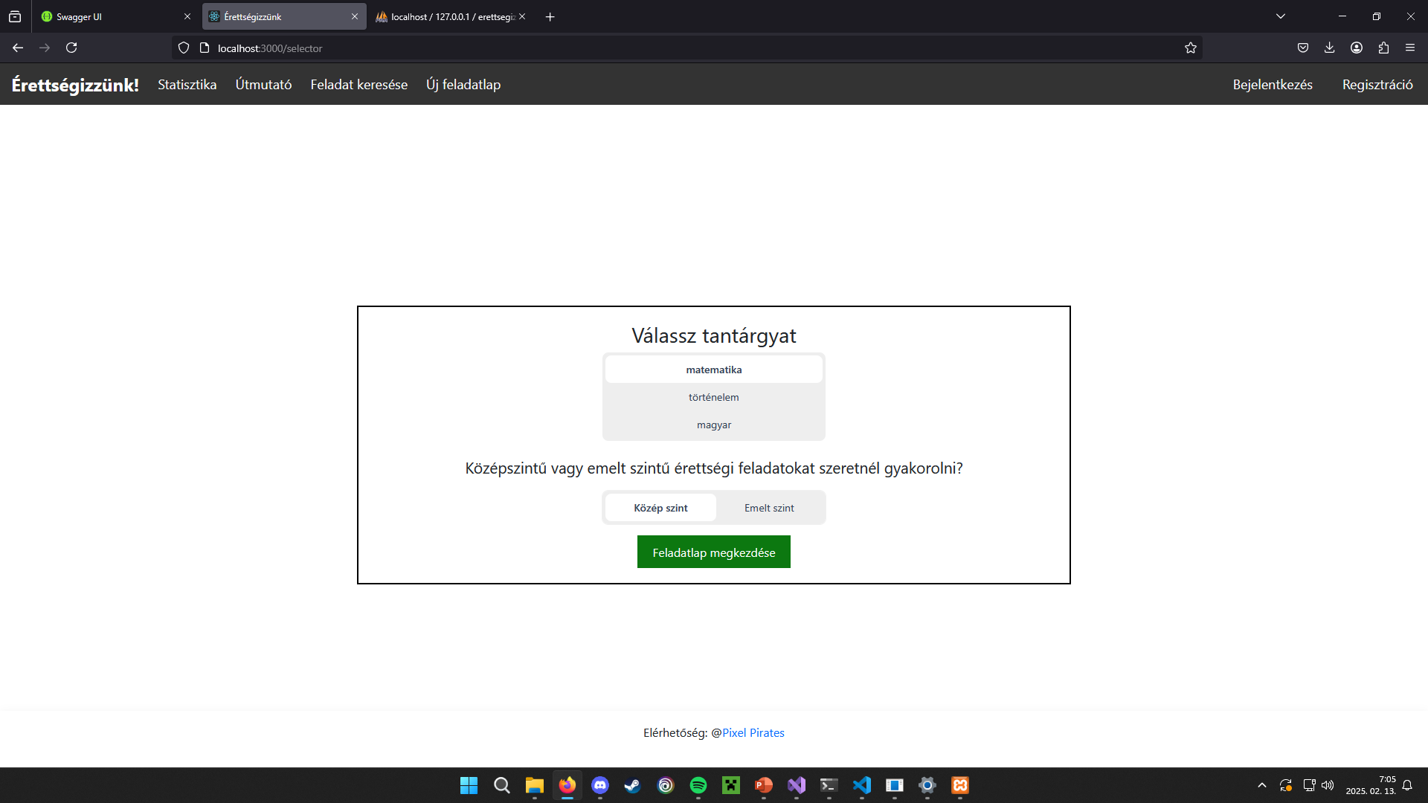
Érettségizzünk
Fő feladatok:
Frontend teljes körű kidolgozása
Gáspár Zsolt
Főmenü:
Bernát Olivér
Lipták Dárius

Slide 18
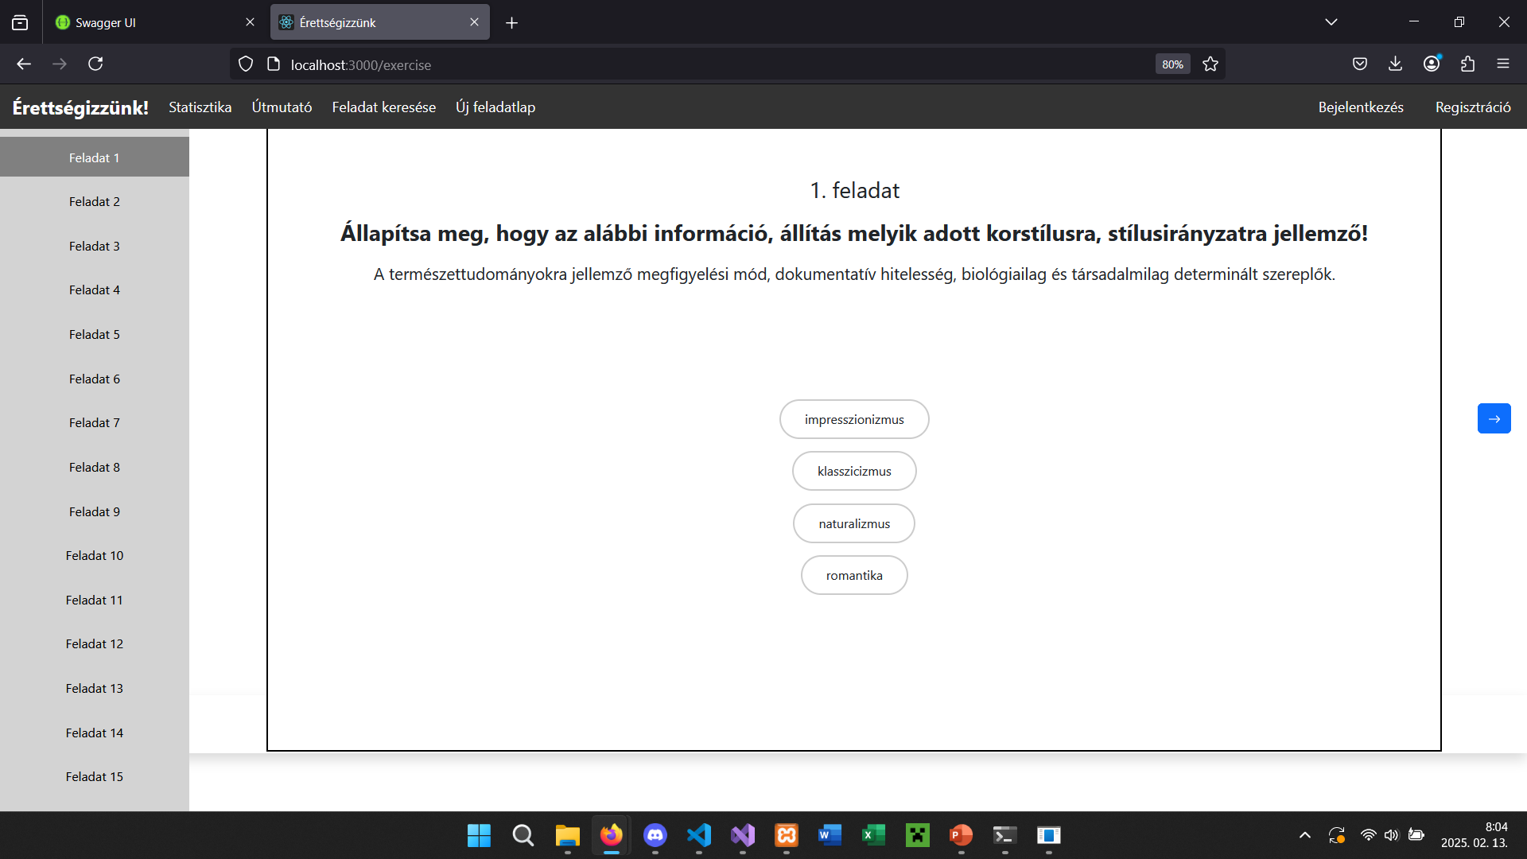
Érettségizzünk
Fő feladatok:
Frontend teljes körű kidolgozása
Gáspár Zsolt
Feladat választó fül:
Bernát Olivér
Lipták Dárius

Slide 19
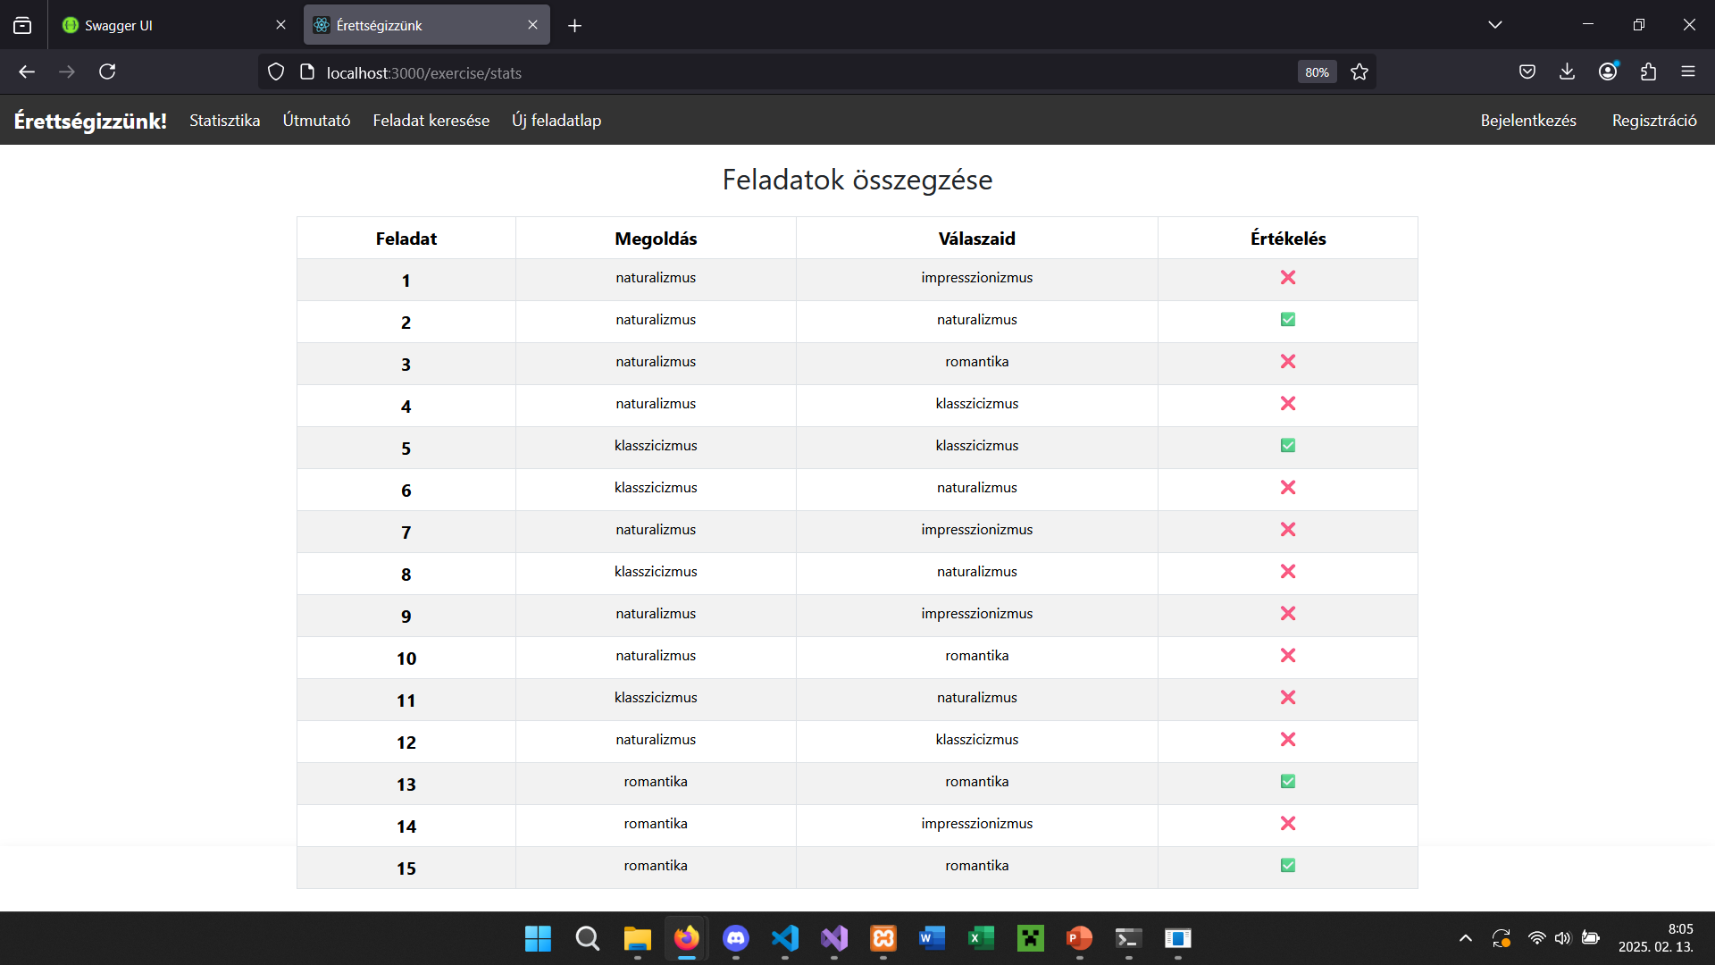
Érettségizzünk
Fő feladatok:
Frontend teljes körű kidolgozása
Gáspár Zsolt
Teszt felület:
Bernát Olivér
Lipták Dárius

Slide 20
Érettségizzünk
Fő feladatok:
Frontend teljes körű kidolgozása
Gáspár Zsolt
Kiértékelő felület:
Bernát Olivér
Lipták Dárius

Slide 21
Érettségizzünk
Bernát Olivér
Gáspár Zsolt
Lipták Dárius

Slide 22
Érettségizzünk
Bernát Olivér
Gáspár Zsolt
Lipták Dárius

Slide 23
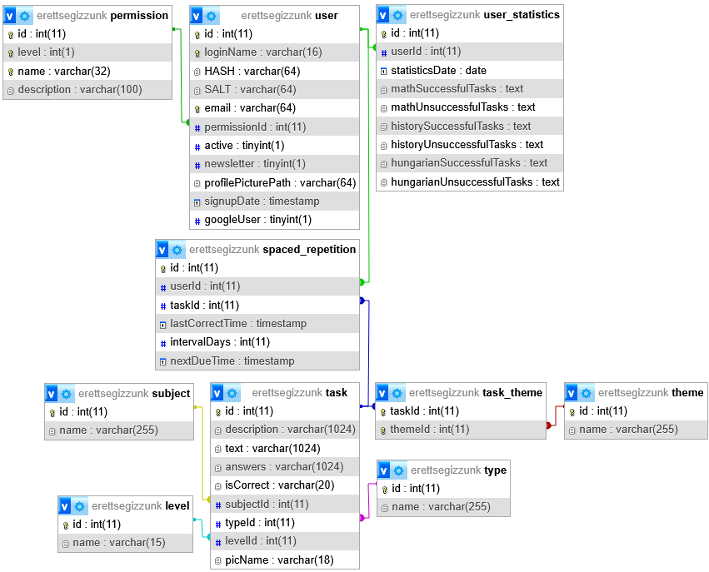
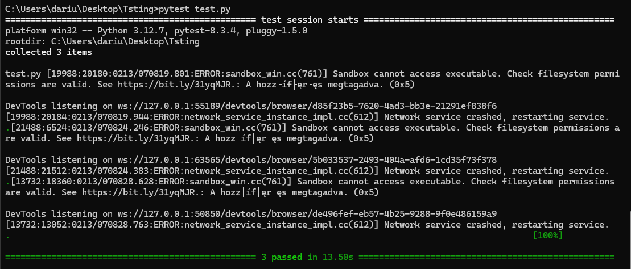
Érettségizzünk
Fő feladatok:
Adatbázis karbantartása
Mobil alkalmazás kidolgozása
Tesztelés
Lipták Dárius
Adatbázis:
Bernát Olivér
Gáspár Zsolt

Slide 24
Érettségizzünk
Fő feladatok:
Adatbázis karbantartása
Mobil alkalmazás kidolgozása
Tesztelés
Lipták Dárius
Test:
Bernát Olivér
Gáspár Zsolt

Slide 25
Érettségizzünk
Fő feladatok:
Adatbázis karbantartása
Mobil alkalmazás kidolgozása
Tesztelés
Lipták Dárius
Mobil felület:
Bernát Olivér
Gáspár Zsolt
Majd lesz haha

Slide 26
Érettségizzünk
Bernát Olivér
Gáspár Zsolt
Lipták Dárius

